Slide 1
工程數學Project1
測資說明

Slide 2
測資格式
每個向量/矩陣運算功能有一個測資文字檔Vx.txt / Mx.txt
以向量為例
4 → 檔案中包含的向量個數
V → 代表接下來的是向量(矩陣以M為代表)
3 → 向量維度
1 5 6 → 向量數值
V
3
2 4 10
V
3
5 4 -1
V
3
4 9 3
注意事項 在作任何的運算時，請自行檢查向量/矩陣的可計算性(如:維度，數值精度)

Slide 3
測試檔案
在Proejct1 TestData資料夾中有Vector和Matrix計算測資
Vector包含V1~V16個運算數值，運算題目與答案請看”解答.txt”
Matrix包含M1~M12個運算數值，運算題目與答案請看”解答.txt”
欲確認對於大維度的測資的正確性，可使用Notepad++的文件比對工具，詳參考下列網站 http://www.moonlit.me/%E9%96%8B%E5%95%9Fnotepad%E6%96%87%E4%BB%B6%E6%AF%94%E5%B0%8D%E5%B7%A5%E5%85%B7-346.html

Slide 4
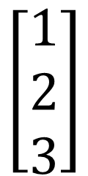
向量資料結構
變數名稱：輸入指令時使用
儲存向量資料
$$\left[\begin{matrix}1 \\ 2 \\ 3\end{matrix}\right]$$

Slide 5
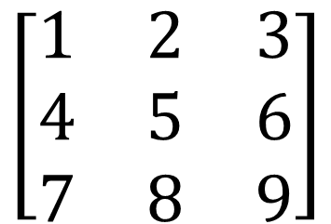
矩陣資料結構
變數名稱：輸入指令時使用
儲存向量資料
Column
$$\left[\begin{matrix}1 & 2 & 3 \\ 4 & 5 & 6 \\ 7 & 8 & 9\end{matrix}\right]$$
Row
Row
Column

Slide 6

運算元
+、-、*、/
$$\left[\begin{matrix}1 \\ 2 \\ 3\end{matrix}\right]+\left[\begin{matrix}4 \\ 5 \\ 6\end{matrix}\right]+\left[\begin{matrix}7 \\ 8 \\ 9\end{matrix}\right]$$

Slide 7
綜合運算式處理
中序式轉後序式
一般的運算式為中序式表示法(如a+b*d+c/d)，但是程式執行是有順序的，因此對於中序式是無法直接運算的。
後序式表示法(如abd*+cd/+)則是將中序式表示法進行轉換後，可以依序由運算式由前往後讀取並運算，即可得到解答
後序式運算
將運算式由前往讀取並搭配堆疊結構進行運算

Slide 8
中序式轉後序式
括號法
將運算子兩旁的運算元依先後順序全括號起來
將所有的右括號取代為左邊最接近的運算子（從最內層括號開始)
去掉所有的左括號就可以完成後序表示式
此方法用於手算的方式來計算後序式
範例
A+B*C
(A+(B*C))
(A(BC*+
ABC*+

Slide 9
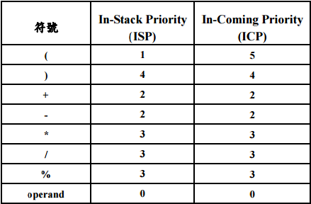
中序式轉後序式
定義
ISP(堆疊內優先權):In Stack Priority
ICP(輸入優先權):In Coming Priority
堆疊法
由左至右讀取中序式的字元
輸入為運算元直接輸出
堆疊運算子與左括號
堆疊中運算子優先順序若大於等於讀入的運算子優先順序(ISP>=ICP)的話，直接輸出堆疊中的運算子，再將讀入的運算子置入堆疊
遇右括號輸出堆疊中的運算子至左括號。

Slide 10
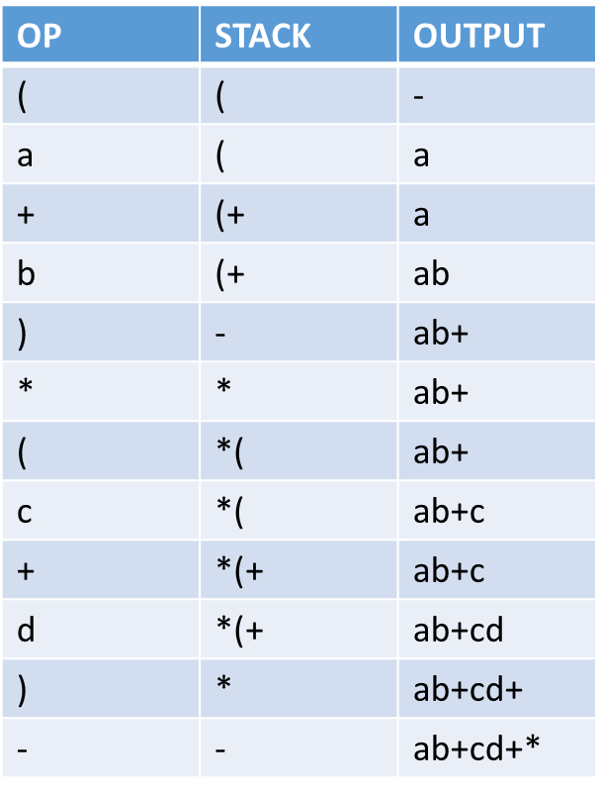
中序式轉後序式範例
將中序式 (a+b)*(c+d)轉為後序式

Slide 11
後序式運算
運算時由後序式的前方開始讀取
如果遇到運算元先存入堆疊
如果遇到運算子，則由堆疊中取出兩個運算元進行對應的運算，然後將結果存回堆疊
當運算式讀取完畢，則堆疊中的值則為答案
計算12+34+*
讀取 | 堆疊 | 運算
1 | 1
2 | 1 2
+ | 3 | 1+2 後存回
3 | 3 3
4 | 3 3 4
+ | 3 7 | 3+4 後存回
* | 21 | 3*7 後存回

Slide 12
參考網站
http://openhome.cc/Gossip/AlgorithmGossip/InFixPostfix.htm
http://openhome.cc/Gossip/AlgorithmGossip/PostfixCal.htm

